Slide 1
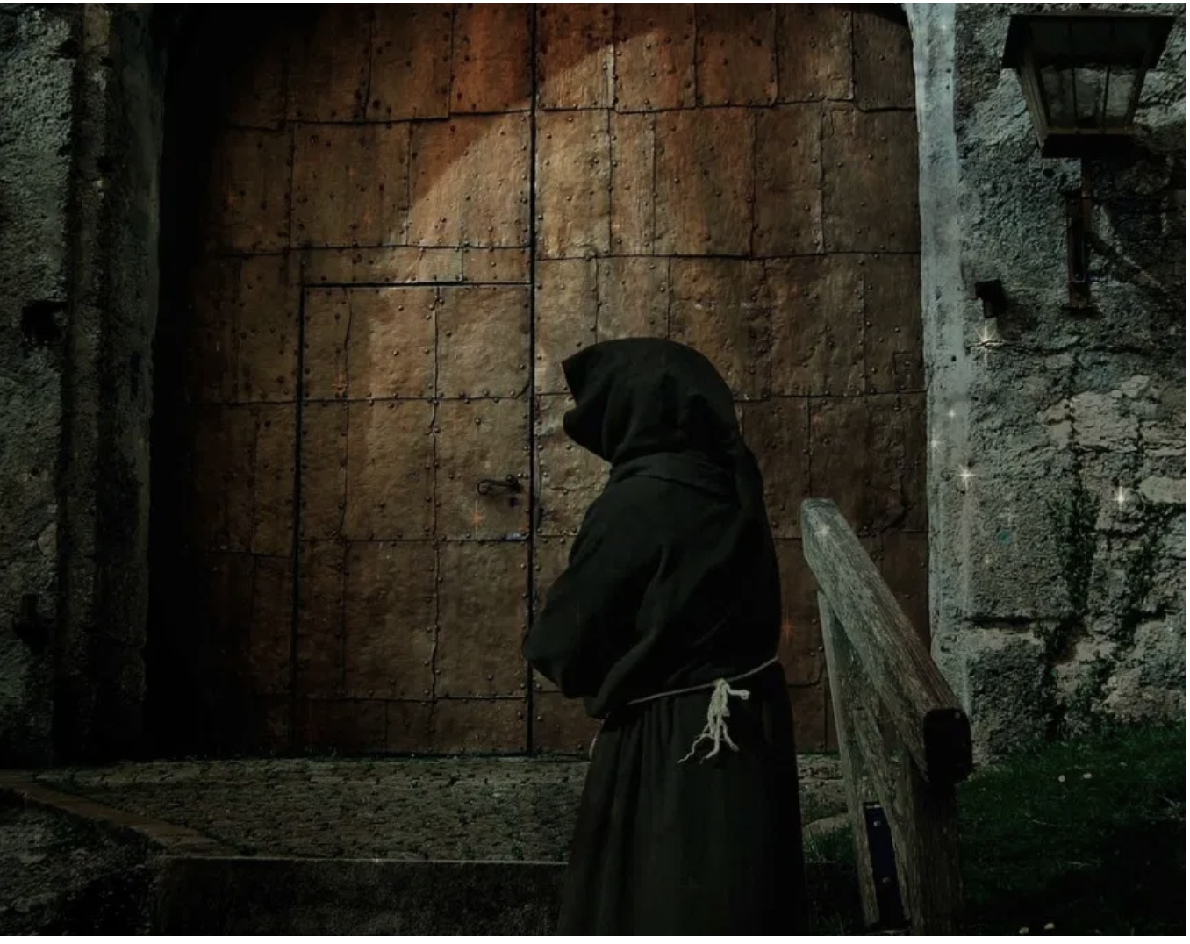
Proč mnišský řád?
Agamben: Náboženství, politika, filosofie

Slide 2
Agamben a náboženství
Agamben není náboženský myslitel. Spíše odmítá uvažovat v kontextu dichotomie náboženskosti-sekularity.
Navazuje na Heideggera, který chápe křesťanství jako součást západní filosofie a obecněji jako součást toho, jak sám sebe západ dlouho uchopoval. V nějakém ohledu spatřuje sám sebe jako filosofa navazujícího na Heideggera.
Dále vliv Walter Benjamina: u něhož také nachází nenáboženský zájem o náboženství. S Benjaminovým dílem pojí Agambena aforističnost a obrovská říše záběru.
V kontextu současné filosofie je Agambenův zájem o theologii a náboženství jedinečný, již jeho „sekulární“ přístup k náboženským tradicím je podnětný.
Theologie podporuje a zároveň i zpochybňuje tradiční západní vzorce.

Slide 3
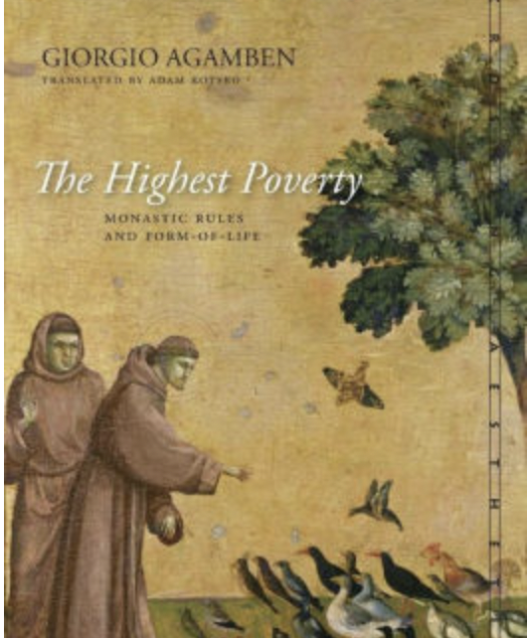
Jak souvisí kniha Highest Order s Homo sacer?
V knize Homo sacer jsme sledovali oddělení bios a zoé, které implikuje zvláštní podobu sepětí – zoé se stalo centrem politiky.
Agamben hledá novou cestu ne tak, že by rozlišení zrušil nebo založil nové rozlišení, ale chce najít novou formu života, takovou formu života, která nikdy nezaloží žádné podobné rozlišení, ani je nezformuluje.

Slide 4
Zákon versus řád
Prvním příkladem takové komunity, která se již aktivně snaží vystoupit proti zákonu, a tudíž rovněž proti rozlišení na bios a zoé, je mnišský řád. Ten se vytvořil kolem izolovaných poustevníkům v reakci na alianci mezi křesťanstvím a hlavním proudem společnosti. Nejde jim o to zničit systém, ale stáhnout se z něho a zkusit něco jiného.
Řád není vnucen mnichovi zvnějšku jako zákon, ale vyrůstá z jeho života, jako by to byl komentář k jeho životu.
Sami mniši neustále zdůrazňují, že jejich pravidla jsem čímsi jiným než zákony. Tam, kde sekulární právo vytváří hranice tím, že ustanovuje zákazy a tresty, mnišský řád usiluje o pozitivní utváření mnišského života.

Slide 5
Alternativní vláda
Anonymní výrok (apoftegma) z okruhu pouštních otců: „Kdo dosáhne čistoty, tomu je všechno podřízeno, jako bylo podřízeno Adamovi v ráji, než přestoupil na přikázání.“
Mt 16,24: Tehdy řekl Ježíš svým učedníkům: „Kdo chce jít za mnou, zapři sám sebe, vezmi svůj kříž a následuj mne. Neboť kdo by chtěl zachránit svůj život, ten o něj přijde; kdo však ztratí svůj život pro mne, nalezne jej. Jaký prospěch bude mít člověk, získá-li celý svět, ale svůj život ztratí? A zač získá člověk svůj život zpět? Syn člověka přijde v slávě svého Otce se svými svatými anděly, a tehdy odplatí každému podle jeho jednání. Amen, pravím vám, že někteří z těch, kteří tu stojí, neokusí smrti, dokud nespatří Syna člověka přicházejícího se svým královstvím.“

Slide 6
Základní pojmy
Μοναχός – osamělý.
Eremita ἐρημίτης, – od eremos: poušť
Anachorité – od ἀναχωρέω, anachorein – ustoupit, vzdálit se, poustevníci, většinou opouštěli své domovy, aby se usídlili v osamění na pouští
Koinobité či cenobité ϰοινός βίος – umírněnější forma mnišství ve srovnání s anachorety, život ve společenství.
Tři pilíře mnišství: Vzdání se majetku, rodiny i vlastního já (tj. mniši žijí v naprosté poslušnosti a podřízenosti jiným).

Slide 7
Útěk do Egypta
V rámci křesťanství začíná tzv. útěk do Egypta koncem 3. století. Mezi příčiny lze zařadit Diokleciánovo pronásledování, ale později především Konstantinovo obrácení na křesťanství, s nímž se pojila hrozba zesvětštění křesťanství, často odcházeli vzdělanější, majetnější křesťané z velkých měst. Jako o prvním poustevníkovi se hovoří o Antonínu Egyptském, který se narodil kolem 250, dožil se 105 let. Jeho asketická kariéra je popsána především v spise Život sv. Antonína od alexandrijského biskupa Athanasia z Alexandrie – jednalo se v této době o bestseller svého druhu.
Za druhého zakladatele křesťanského mnišství je často pokládán někdejší voják Pachomius, který byl Antonínův současník, založil tzv. koinobitický typ asketismu, v této souvislosti se hovoří o prvním klášteře. Předobrazem mu byla jeruzalémská první obec: mniši se mají stát jedním srdcem a jednou duší a to málo, co potřebují k přežití, užívat společně. Zakládal i ženské skupiny. Předpokladem vstupu do jeho společenství byla gramotnost, součástí „programu“ bylo studium bible.
Od počátku tak bylo mnišství spjato s určitým „duchovním elitářstvím“, raná společenství a kláštery šířily gramotnost i do odlehlých oblastí. Na druhou stranu se mezi mnichy často ukrývali i stíhané osoby.

Slide 8
Klášterní život
Společné žití
Práce
Modlení
Denní řád: sedm a půl až osm hodin spánku, čtyři až pět hodin náboženských služeb, pět až šest hodin manuální práce a četby bible a církevních otců.

Slide 9
Svatý Benedikt
Benedikt se narodil v roce 480 v Nursii (dnešní Norcia) do měšťanské rodiny, studoval v Římě, zde obklopen pozůstatky antiky – staré vzory již neplatily, nové nebyly na obzory.
Své studium přerušil a stáhl se jako mnich do ústraní. Papež Řehoř toto stažení komentuje slovy: „Stáhl se zpět vědomě neznalý a moudře nevzdělaný.“ Nejprve se připojil ke společenství žijící asketickým životem. Tři roky žil jako poustevník v jeskyni zcela sám v jeskyni poblíž města Subiaca (střední Itálie). Řehoř I: „Prošel školou osamění.“ V roce 529 či 530 založil klášter Monte Cassino. Podle legendy zemřel vestoje s rozepjatýma rukama. Roku 577 Klášter vypleněn Langobardy, obnoven byl r. 717.
Benediktova Řehole a Řehořovy Dialogy působí na celý středověký křesťanský západ. Historik Friedrich Heer poznamenává: „Benediktova řádová pravidla jsou první ústavní listinou západní Evropy.“ Řehole je zčásti přejata od starší tzv. Řehole mistrovy, která vznikla pravděpodobně v Galii po roce 500. Na konci 7. století se Benediktova Řehole prosazuje jako jediná platná pro kláštery v Anglii a prostřednictvím irských a anglických misionářů se pak šíří na území Německa. V roce 742 stanovilo Concilium Germanicum, že se mají všechny kláštery držet Benediktovy řehole. Jednotné dodržování prosazoval Karel Veliký. Benediktinské kláštery se staly centry spirituality, vzdělanosti, kulturní a misijní aktivity.

Slide 10
Theologie práce
Heslo spjaté s benediktýny „modli se a pracuj“ zformuloval až v 9. století Benedikt z Aniane. Již Benedikt však formuloval novou theologii práce: díky práci se mniši jsou schopni o sebe postarat, čímž získávají vnější svobodu.
Důraz je zde kladen na duchovní rozměr práce: pracovat bez sebevynášení, bez postranních úmyslů, nepřekážet si v práci tím, že chceme vyniknout, spíše pracovat s vnitřní rezignací – proto musí být práce doplněna modlitbou: „Pracoval(a) jsem tak dobře, jak jsem uměl(a), nyní předávám práci bohu.“ Modlitba od práce osvobozuje – klade práci do božích rukou.

Slide 11
Navázání na mnichy dnes
Alasdair MacIntyre, After Virtue, 1981 (česky Ztráta ctnosti).
“If the tradition of the virtues was able to survive the horrors of the last dark ages, we are not entirely without hope... We are waiting not for a Godot, but for another—doubtless very different—St. Benedict.”
Na tuto větu navazuje Rod Dreher ve své knize: The Benedict Option, v níž pojednává o vytvoření alternativní komunity, která by vytvořila opozici vůči zničené západní kultuře a společnosti.

Slide 12
Řády, ekonomika, zákony
Jak souvisí ekonomika, řád a zákony?
Na nejzákladnější rovině je ekonomika logikou svého druhu, díky níž jsme schopni získávat za stanovené médium různé typy produktů, které jsou samy o sobě nesouměřitelné.
Původně je „ekonomika“ odvozená od oiko-nomia, doslova je ekonomie tedy nomos, který je vlastní oikos, tedy je to zákon domova, který vytváří řád.
Oikonomia se z domácího prostředí vyvázala a proměnila se v zákony, které řídí celou veřejnost. Je příznačné, že v době, kdy se to dělo, chtěli někteří – konkrétně filosofové – aby jejich činnost nebyla součástí oiko-nomie a trvali na tom, že se řídí podle jiných pravidel.
„Řády“ tak na západě vznikají paradoxně spíše v kontextu filosofie (epikúrejci a jiní) než v kontextu řeckého náboženství, které bylo vyloženě světsky založeno. Ještě paradoxnější je, že největší asketové byli právě epikurejci.

Slide 13
Hlava rodiny a zákony domácnosti
V tradiční společnosti je hlavou oikonomia hlava rodiny.
Hlava rodiny stojí před problémem, jak učinit souměřitelnými různé rodinné záležitosti a starosti (žena, děti, zvířata, otroci, pole).
Hlava rodiny v tomto smyslu představuje určitou transcendenci, k níž směřují imanentní vztahy.
Sama logika ekonomiky tak původně zahrnuje úběžník – je to otec, vládce, národ, Bůh atd.

Slide 14
Co na tom zajímá Agambena?
Imanence a transcendence není vztahem, kterým se řídí jen náboženská sféra.
Theologie je logickým nitrem i světských vztahů.
Faktem ovšem taky je, že toto „zakouzlení“ vždy směřuje k „odkouzlení“.
Postupně se zjišťuje, že panovník není více než stát, že sám panovník je státem, ale navíc že stát jsou občané a podobně že ani Bůh není transcendentní, ale že buď vůbec není, anebo že je součástí našeho života, naší formou, a tudíž se není kam napínat.
Tento transcendentní úběžník je tak vlastně fikce uvnitř reality.

Slide 15
O co jde? Jde o něco?
Proč stále přesto formulujeme transcendentní rámce?
Abychom fakt, že není, kam se napínat, zakryli.
Neexistuje žádný velký úběžník, ke kterému lidstvo směřuje. Lidstvo je bytostně ne-operativní, bez práce, resp. je agros („líné“).
A právě fakt, že je takto neoperativní, znamená, že může být podrobeno různými typy transcendentního usilování a proměněno v něco, co je produktivní.
Realita vyžaduje fikce, aby zakryla svou prázdnotu. Neexistuje realita, která by nebyla opřena o fikci.

Slide 16
Sláva a ekonomika
Sláva je tendence vzpínat se k transcendenci, ekonomie schopnost být produktivní v imanenci.
V určité fázi jedno spadá v druhé.
Viděli jsme to v Lutherově reformaci.
První z Lutherových tezí zní: „Když náš Pán a Učitel Ježíš Kristus řekl: Čiňte pokání, chtěl tím dosáhnout, aby celý život věřících byl pokáním.“
„Být pacholkem, děvečkou, otcem, matkou, to jsou formy života, ustanovené Božím slovem, posvěcené a bohulibé.“
Martin Luther, Predigten und Schriften (1524), in: Weimarer Ausgabe, 15, 368, str. 1–20.
Theolog Adolf Harnack v této souvislosti tvrdí, že Luther pojal křesťanství jako všeobecné mnišství. Odmítnutí kláštera jako instituce vně profánního světa bylo odmítnutí konceptu záslužnějšího života, nikoliv mnišství jako takového.

Slide 17
Ekonomika a čas
Benjamin Franklin: „Mysli na to, že čas jsou peníze; kdo by denně svou prací mohl vydělat deset šilinků a jde se na půl dne procházet nebo čas prole­noší ve svém pokoji, ten, když na svoji zábavu vydal byť jen šest pencí, nesmí počítat jen je, neboť vedle toho ještě vydal nebo spíše vyhodil pět šilinků.“
Citováno v M. Weber, Protestantská etika a duch kapitalismu, Praha 1998, str. 197.

Slide 18
Politika, ekonomika a sláva
V momentě, kdy odpadne úběžník transcendence, tj. stát, pro něhož se jednotlivci obětují, ať už dobrovolně či nedobrovolně, zůstává vydělávání pro vlastní užitek a obohacení.
Adam Kotsko, překladatel G. Agambena do angličtiny: „Nyní nám již nikdo neříká, že trhy tu jsou proto, abychom nejúčinněji sloužili obecnému blahu. Máme trhy, protože máme trhy… a musíme si konkurovat, protože je to přirozené.“
Sláva a ekonomila spadly vjedno.

Slide 19
§ 2 Pravidla a zákon
Řády směřují k nerozlišenosti života a pravidla. Sám život by se stal pravidlem, tak jak se to děje u výjimečných jedinců, třeba u Ježíše, ale rovněž u některých svatých.
Principem je tedy vita vel regula – život neboli řád, život jako řád.
Pachomius tak říká, že představený řádu není trestající zákonodárce (nomothetés), ale je to příklad (typos).
A dodává: non enim legislatores sumus, neque nobis neque aliis – nejsme zákonodárci ani sobě samým, ani druhým.
Zákon je nějak deaktivován tím, že je označen za naplněný láskou – plentitude legis caritas.

Slide 20
Ale i zde se trestá
– nejzazší je exkomunikace
– rovněž však bití, které může končit smrtí
– samotka a ignorování ostatními mnichy
Přesto Agamben zdůrazňuje, že rámce je jiný: tresty jsou chápány jako terapeutické, „léčivé“, navíc mnich může kdykoli odejít, alespoň z principu jej tak nikdo v klášteře nedrží, může se odchodem vyvázat z trestu a vstoupit opět pod světský zákon.

Slide 21
Z Pachomiova života
Jeden mnich vlepil druhému facku, načež atakovaný nenastavil druhou tvář, ale facku normálně oplatil. Pachomios na to zareagoval tresty: ten, kdo udeřil první, má být z řádu vyloučen zcela, ten, kdo úder oplatil, se má vzdálit na týden.
Vyhodnocení situace však narazilo u nejstaršího člena řádu, osmdesátiletého starce s příznačným jménem Gnositheos. Tento „znalec Boha“ pronesl řeč, v níž zdůraznil, že on sám je přece ještě horší než oba bratři dohromady a že tedy musí odejít spolu s výtečníky. Postupně se přidávali další mniši, kteří se také cítili být ještě větší ničemníci, až Pachomios zůstal sám. Vtom vyběhl za ostatními, padl před nimi na kolena a žádal je o odpuštění. Ujistil je, že přirozeně i on sám je hříšníkem a nechť se všichni vrátí a pokračují na společné cestě.

Slide 22
Klášterní uspořádání se vyznačuje tím, že četné prohřešky můžeme prostě ignorovat – ne v tom smyslu, že bychom popírali jejich existenci. Spíše si můžeme dovolit na ně nereagovat.
Schopnost snížit exitovatelnost je přitom to, co člověku umožňuje únik před hrozící despocií pravidel. Přehlížet lze prohřešky nikoli proto, že by nebyly podstatné, ale proto, že je třeba usilovat o určitý typ celkové vůle, a o jednotlivosti nejde.
To, že Ježíš naplnil zákon láskou, znamená i to, že představený není soudce, ale bratr, který zpřítomňuje pravidlo nejzazší přísnosti. Je tedy živým, a proto i legitimně chybujícím vzorem.
Podstatné rovněž je, že v kontextu tohoto uvažování si „život“ nepředstavujeme jako něco, čemu bychom zvnějšku vnutili pravidla. Spíše má podle pravidla vznikat takový život, který je schopen řádu dostát. „Dostát řádu“ je úběžníkem – jedná se tedy o něco, co z definice nemůže být normou. A že tedy někdo pravidlu nedostojí, lze trestat jen s obezřetností

Slide 23
Vzniká tím instituce, která je z jedné strany přísnější než cokoliv, co moderna kdy vymyslela, zatímco z druhé strany skýtá prostor niterné individualitě. Život je zde pojat jako svého druhu umění, které vzniká spolu s „umělcem“ a které je každému nezaměnitelným způsobem vlastní.
Viz Basilova regule: Ecce haec est ars sancta, quam ferramentis debemus spiritualibus operarir. Hle, to je svaté umění, které musíme pěstovat s duchovním náčiním.
Představený je často označovaný jako artifex – nejvyšší řemeslník či mistr.
Agamben: V tomto smyslu je řeholní řád možná prvním místem, v němž se pohlíží na život sám jako na umění svého druhu.

Slide 24
Petitio monachorum
„A my se tak vzdáváme našich bídných vůlí, aby v nás byla skutečná jen boží vůle sama, a vzdáváme se majetku, jak káže biblická a řádová tradice.
Slibujeme, že ti zachováme poslušnost, nakolik nám síly budou stačit [in quantum vires nostrae subpetunt] a nakolik Bůh bude stát při náš [et Dominus adderit nobis adiutorium].“
Jednotlivec se zde nezavazuje ani tak k individuálnímu jednání, ale k tomu, aby Bůh jednal skrze něj, a především: poslušnost je slíbena jen v míře, v níž síly budou stačit.

Slide 25
Zrušení zákona?
Já však, odsouzen zákonem, jsem mrtev pro zákon, abych živ byl pro Boha. Jsem ukřižován spolu s Kristem, nežiji už já, ale žije ve mně Kristus. A život, který zde nyní žiji, žiji ve víře v Syna Božího, který si mne zamiloval a vydal sebe samého za mne. Nepohrdám Boží milostí: Kdybychom mohli dosáhnout spravedlnosti skrze zákon, byla by Kristova smrt zbytečná.
Galatským 2,18–2,20
To tedy vírou rušíme zákon? Naprosto ne! Naopak, zákon potvrzujeme.
Římanům 3,31

